Slide 1


SOFTWARE ADMINISTRATIVO
DE SALUD
SAES
DANIEL ESTEBAN MARQUEZ UPEGUI – 202160028
GINA PAOLA MORENO CAICEDO – 202159897
GABRIELA SUAREZ CARDENAS – 202160081
JUAN ESTEBAN VARGAS POTES – 202160191
ASIGNATURA: INTRODUCCION A LA PROGRAMACION ORIENTADA A OBJETOS
SEMESTRE II
Facultad de Ingeniería
Programa Académico de Ingeniería de Sistemas
Universidad del Valle Sede Tuluá

Slide 2

LOGOTIPO

Slide 3
INTRODUCCIÓN
Nuestra idea está basada en crear un programa que gestione y administre datos para varios tipos de usuarios, específicamente, para los diferentes niveles jerárquicos que podemos encontrar en el sector salud (desde su parte administrativa hasta lo que son los pacientes).
Escogimos este sector porque nos parece muy importante el tema de salud en el país, especialmente porque necesita un cambio. Nuestro proyecto busca principalmente agilizar y aliviar algunas tareas o responsabilidades a los trabajadores y encargados; de la misma forma, busca dar seguridad y confianza al usuario respecto a la entidad por la que es atendido y también sobre el proceso que este esté llevando a cabo.

Slide 4
OBJETIVOS
Objetivo general: Desarrollar un sistema administrativo para facilitar la gestión de datos de los pacientes en el sector de la salud en la ciudad de Tuluá.
Objetivo específicos:
  Hacer uso de los recursos que brindan programas como C++, creando programas y aplicaciones para así prestar un servicio.
  Hacer mas común el uso de herramientas y programas informáticos en nuestro medio.
  Crear entornos de confianza con el paciente, dándole la oportunidad de revisar su historial clínico y tener también un seguimiento activo de sus respectivos procesos.

Slide 5
SISTEMA PROPUESTO
Se desarrollará una aplicación en C++, haciendo uso del POO. Sirviendo como un apoyo para entidades de salud, y hacer mas practicas actividades como pueden ser; verificar una orden para un procedimiento medico, asignar citas, verificar o validar datos, etc.

Slide 6
SISTEMA PROPUESTO
Usuarios:
  Gerente: Persona encargada de supervisar y corroborar información, es el usuario a cargo de los demás.
  Junta de Profesionales: Especialistas encargados de validar y autorizar procedimientos, y tratamientos a los pacientes.
  Personal de salud: conjunto de todo el personal medico, desde lo que son los auxiliares y enfermeras, hasta especialistas y cirujanos.
  Recepción: Es el grupo de trabajadores encargados de todo lo relacionado con atención al cliente.
  Pacientes: Ultimo usuario, aquel que recibe el servicio de la entidad de salud, este puede solicitar información que considere relevante y hacer seguimiento de forma directa a su proceso medico.

Slide 7
SISTEMA PROPUESTO
Entidades:
  Historia Clínica: Archivo con toda la información relacionada al paciente y su salud, por ejemplo: alergias, cirugías u operaciones pasadas, medicamentos asignados, enfermedades patológicas, etc.
  Perfil de salud:
    Afiliado: Aquel paciente que es parte de la entidad medica de la cual recibe el servicio/tratamiento, ya sea por régimen contributivo o subsidiado.
    No afiliado: Paciente que recibe la atención la medica requerida de forma particular.
  Entidades prestadoras de salud IPS: Lugares para los cuales está habilitada nuestra aplicación; clínicas, hospitales, fundaciones, entre otros sitios enfocados en prestar atención medica.

Slide 8
SISTEMA PROPUESTO
Entidades:
  Tipo de procedimientos: Los tipos de procedimientos estarán ligados a que tipo de entidad de salud utilice nuestra aplicación, pero de manera general, serán; cirugías, terapias, traslados, pruebas de laboratorio, etc.
  Control de procesos: Se basa técnicamente ratificar si un proceso asignado a un paciente es valido o no, si está pendiente, o si hay que agregar o cambiar algo.
  Medicamentos: medicina enviada a los pacientes; pastillas, jarabes, inyecciones, etc.

Slide 9
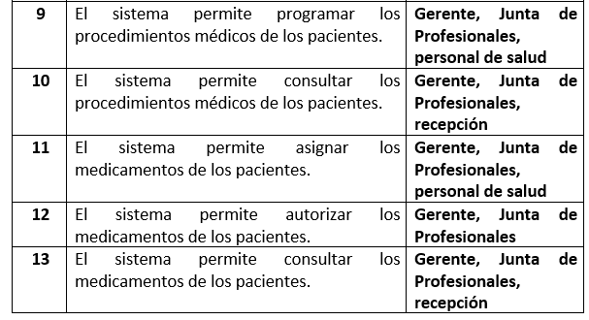
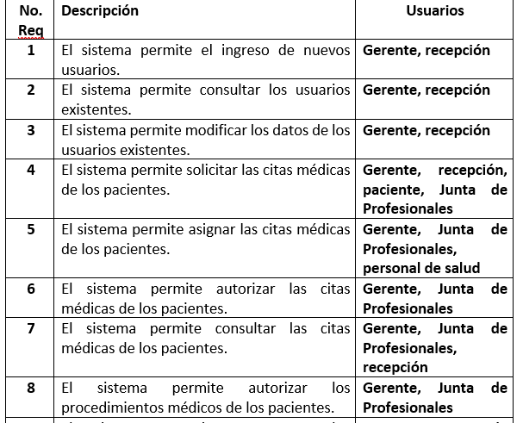
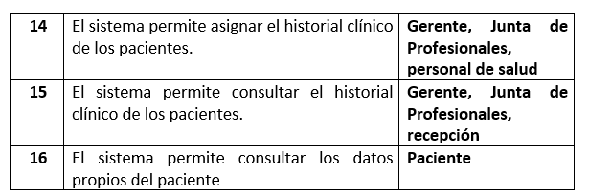
SISTEMA PROPUESTO
Requerimientos Funcionales: A continuación, las funcionalidades de la aplicación, y quien puede ejecutar cada una de ellas.

Slide 10
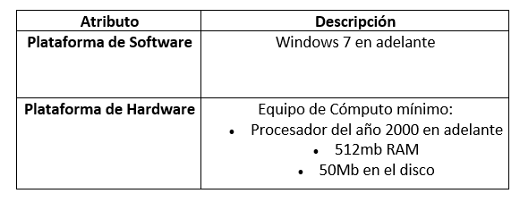
SISTEMA PROPUESTO
Requerimientos No Funcionales: los requerimientos no funcionales hace referencia a los recursos y características con los cuales trabaja el programa / aplicación.

Slide 11
SISTEMA PROPUESTO
Diagrama de clases

Slide 12
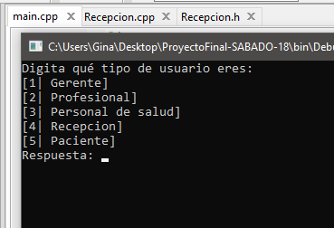
SISTEMA IMPLEMENTADO
Aplicación en funcionamiento:
Menú #1: Inicio de sesión para cada tipo de usuario.

Slide 13
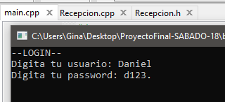

SISTEMA IMPLEMENTADO
Aplicación en funcionamiento:
Opción #1: Gerente; iniciamos con el proceso de logueo / inicio de sesión.
Submenú #1: Aquí se presentan cada una de las funciones a las cuales el gerente tiene acceso.

Slide 14
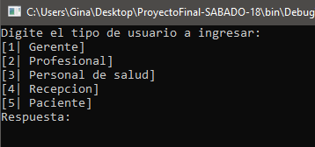
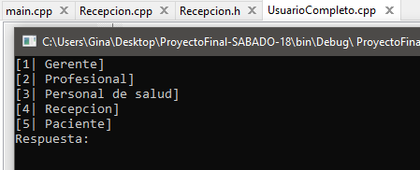
SISTEMA IMPLEMENTADO
Aplicación en funcionamiento:
Opción #1 submenú #1: da la opción de seleccionar el tipo de usuario que se desea ingresar.
Opción #2 submenú #1: En esta opción podemos realizar consultas especificas por número de ID, seleccionando la categoría a la cual se hará la consulta

Slide 15
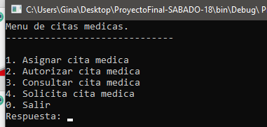
SISTEMA IMPLEMENTADO
Aplicación en funcionamiento:
Opción #3 submenú #1: Permite hacer modificaciones a los tipos de usuarios, se debe seleccionar que tipo de usuario es.
Opción #4 submenú #1: en este punto, están las respectivas funciones en todo lo relacionado a citas medicas.

Slide 16
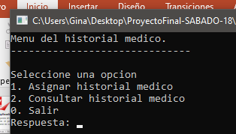
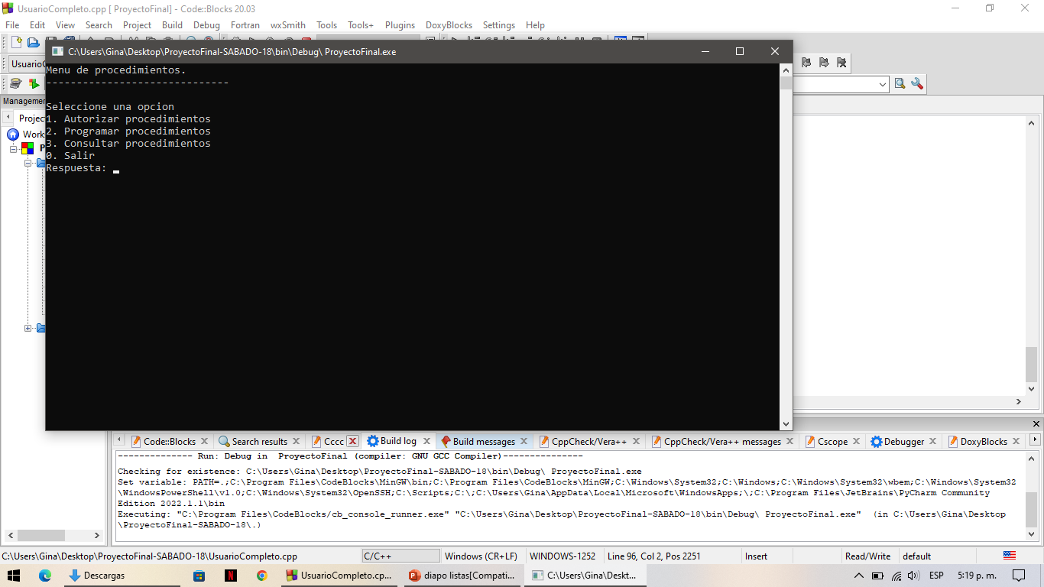

SISTEMA IMPLEMENTADO
Aplicación en funcionamiento:
Opción #6 y #7 submenú #1: en estos puntos, están disponibles las opciones para acciones relacionadas con historiales médicos y asignación de medicamentos.
Opción #5 submenú #1: en este punto, están las respectivas funciones en todo lo relacionado a procesos médicos.

Slide 17
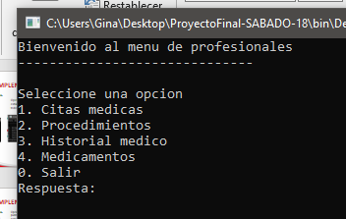
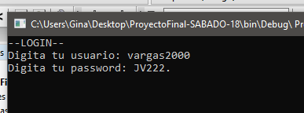
SISTEMA IMPLEMENTADO
Aplicación en funcionamiento:
Opción #2: Junta de profesionales; iniciamos primeramente con el proceso de logueo / inicio de sesión.
Submenú #2: A continuación, funciones a las cuales tienen acceso la junta de profesionales.

Slide 18
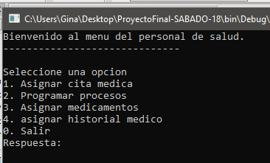
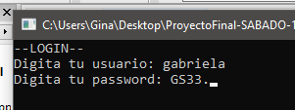
SISTEMA IMPLEMENTADO
Aplicación en funcionamiento:
Opción #3: Personal de salud; en esta categoría, los usuarios pueden ser: médicos, enfermeros, auxiliares, especialistas, etc.
Primero, se debe hacer el logueo / inicio de sesión correspondiente
Submenú #3: A continuación, funciones a las cuales tienen acceso los usuarios de esta categoría.

Slide 19
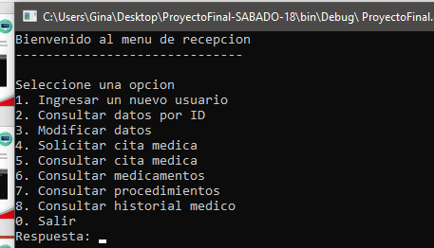
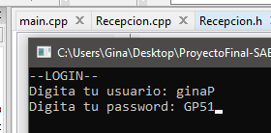
SISTEMA IMPLEMENTADO
Aplicación en funcionamiento:
Opción #4: Recepcionistas; en esta parte, se tienen a todos los trabajadores encargados de la parte de atención al cliente.
Primero, se debe hacer el logueo / inicio de sesión correspondiente
Submenú #4: A continuación, funciones a las cuales tienen acceso los usuarios de esta categoría.

Slide 20
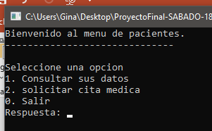
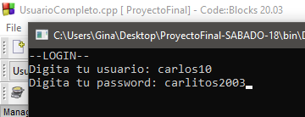
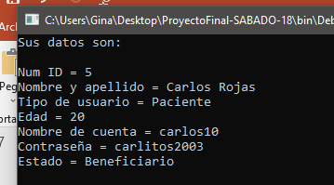
SISTEMA IMPLEMENTADO
Aplicación en funcionamiento:
Opción #5: Paciente; primero, se debe hacer el logueo / inicio de sesión correspondiente
Submenú #5: A continuación, funciones a las cuales tienen acceso los pacientes.
Ejemplo de una consulta de datos por parte del paciente.

Slide 21
CONCLUSIONES
Desde el punto de vista del sector: SAES es un sistema informático que proporciona mas practicidad al momento de trabajar. Es una aplicación muy intuitiva y practica, la cual genera entornos de confianza y seguridad tanto para administrativos y trabajadores, como también para los pacientes.

Slide 22
CONCLUSIONES
Desde el punto de vista personal: El principal objetivo del proyecto fue crear un sistema informático al servicio de la salud, el cual ayudaría a agilizar el desarrollo de actividades diarias.
El proyecto fue elaborado con nuestros actuales conocimientos, por esto, podemos decir que el resultado es satisfactorio, ya que se dio cumplimiento a lo principalmente establecido: hacer uso de los recursos que tenemos hasta el momento y contribuir al hecho de hacer mas común el uso de las ciencias informáticas en nuestro medio y actividades.

Slide 23
CONCLUSIONES
Desde el punto de vista profesional (futuros ingenieros):
Es de decir que la aplicación se desarrolló con las bases de cuatro principiantes en el área, los cuales en el proceso aprendieron a llevar a cabo las dificultades lógicas y técnicas como funciones, métodos, clases, objetos y más herramientas que aportó el lenguaje orientado a objetos C++. En los errores cometidos se adquirió la experiencia necesaria para afianzar los conocimientos adquiridos y gracias a ello lograr cumplir el objetivo propuesto el cual fue el desarrollo de un sistema administrativo para facilitar la gestión de datos de los pacientes en el sector de la salud en la ciudad de Tuluá.

Slide 24
Gracias por su atención

